Slide 1
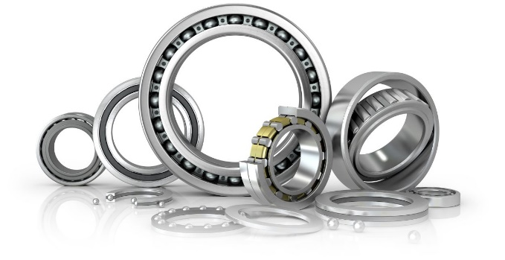
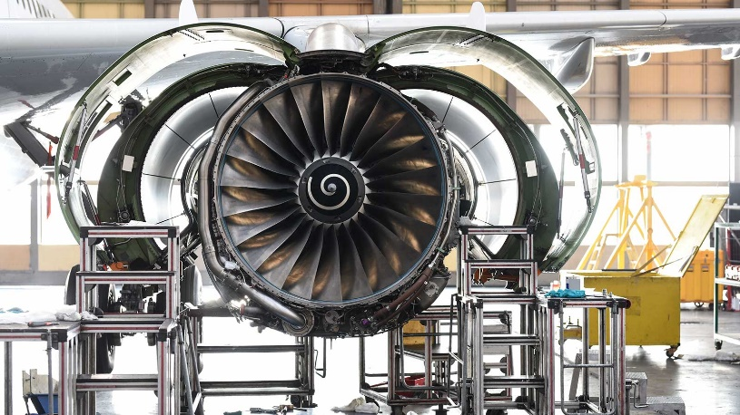
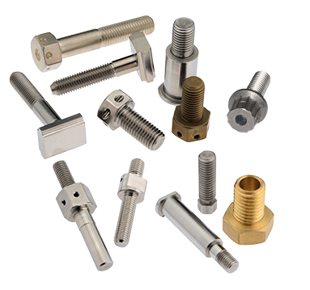
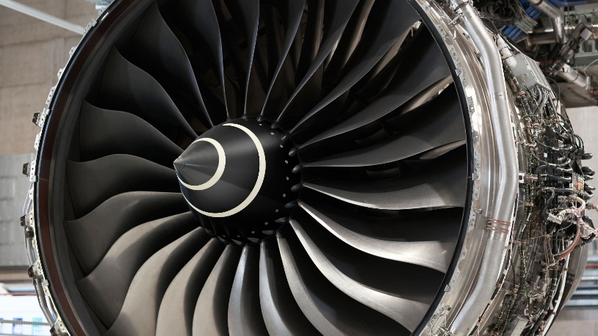
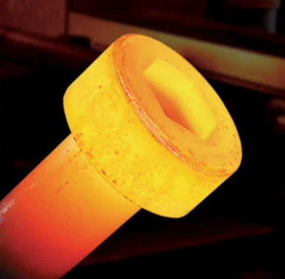
Aerospace Fasteners and Engineered Products
Fasteners
Bolt
Nut
Rivet
Pin
Sheet metal parts
Bracket
Washer
Spacer
Seal plate
Bearing
Roller
Ball
Non-metal parts
Gasket
Seal

Slide 2
فهرست
فصل اول: معرفی طرح و محصولات آن
فصل دوم: وضعیت بازار و توجیه اقتصادی
فصل سوم: وضعیت عمق ساخت و تامین مواد اولیه
فصل چهارم: فناوری و دستاوردهای آن
فصل پنجم: نیروی انسانی
فصل ششم: چگونگی اجرای طرح-مرحله بندی و زمان بندی
پیوست اول: ابنیه و تاسیسات
پیوست سوم: طراحی خط تولید
پیوست هشتم: تجهیزات آزمایش
پیوست نهم: ساخت نمونه های اولیه و آزمایش های مخرب
پیوست دهم: تدوین دانش فنی

Slide 3
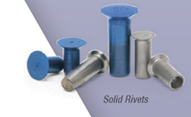
معرفی طرح
دستیابی به دانش فنی ساخت انواع پیچ، مهره، پرچ و پین موتورهای هوایی و ارتقای سطح دانش فنی و تکنولوژی
ایجاد زمینه های لازم برای دستیابی به تکنولوژی ساخت و تولید قطعات ماینور پارت و مصرفی موتور هوایی با لحاظ کردن تمامی الزامات کیفی هوایی مطابق با استاندارد های هوایی به روش های پیشرفته موجود در کشورهای صاحب فن و امکان توسعه آن ها با توجه به نیازها و توانمندی های داخلی سبب جلوگیری از خروج ارز و پایین آوردن درصد تهدید در صورت ملاحظات سیاسی بین المللی و استفاده از بخشی از آن در جهت سرمایه گذاری داخلی می شود.
بدون شک در صورت برپایی این کارگاه تحول بزرگی در صنعت ساخت موتور به ویژه ساخت انواع پیچ، مهره، پرچ و پین به وحود می آید. در صورت تجهیز شدن این کارگاه با تجهیزات به روز و منابع فنی غنی، قادر به ساخت قطعات مصرفی و در عین حال حساس موتور هوایی خواهد بود که در حال حاضر از منابع خارجی با صرف زمان قابل توجه تامین می شود.
در ادامه توزیع متریال های مصرفی در موتورهای هوایی به همراه استاندارد های پیچ و مهره که قابلیت ساخت داخل دارند، آمده است.

Slide 4
توزیع جنس قطعات در موتورهای هوایی
استاندارد های ساخت پیچ و مهره های موتورهای هوایی
AMS5662
AMS5731
AMS5734
AMS5665
AMS5687
AMS5666
AMS5616
AMS5844
AMS5645
AMS4967
AMS5708
AS4877
EN4047
AS7251
AS7477
ASTM F468
AS7470
AS7468
AS7461
AS7253
AS7471
AS3062
AS8879
AS3063
AS3099
AS3098
ASME B1.1
ASME B46-1
AS1132

Slide 5
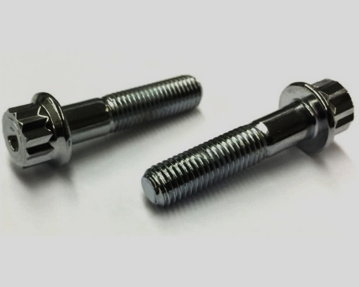
انواع پیچ ها بر اساس نوع هد
12 Point (double hexagon)
Anchor head
Binding head
Button head
Button head socket caps
Carriage bolts
D-head
Elevator bolt
External wrenching
Fatigue bolts
Fillister bolts
Flanged Hex head
Flat fillister
Flat head
Flat head socket caps
Hex flange
Hex head bolts
Hex lag bolts
Hex washer head
Indented hex head
Internal Wrenching
Low head screws
Oval head
Pan head
Phillips flat head
Phillips pan head
Plow bolts
Round head
Self-retaining
Shear Bolts
Shoulder Bolts
Slotted fillister
Socket head cap screws
Socket head shoulder screw
Spade
Spline drive
Square head
Square neck
Stripper bolts
Tap bolt
Tee head bolt
Tension bolt
Trimmed hex head
Truss head
Tulip head

Slide 6
وضعیت بازار و توجیه اقتصادی
با توجه به اینکه اکثر قطعات مربوط به موتورهای داخلی ساخت کشورهای غربی بویژه آمریکا هستند که نمی توان از کشور های غربی این قطعات را خریداری کرد. در صورت سفارش قطعه از سایر کشورها، به دلیل زمان بر بودن مراحل ساخت و مشکلات فنی در کنار مشکلات حقوقی، شرایط تحویل گیری از ساخت داخل قطعات بسیار سخت تر و طولانی تر خواهد شد.
در حال حاضر بخش کثیری از قطعات مذکور از کشورهایی که تولیدکننده قطعات موتور می باشند، به طور غیر مستقیم و با واسطه خریداری می شوند که به دلیل تحریمهای بین المللی همکاری سخت و با هزینه های بسیار بالا امکان پذیر است.
ساخت و تولید قطعات پر مصرف موتور مثل پیچ، پرچ و پین یکی از پردرآمدترین و سودآورترین قطعات موتور محسوب می شود ، لذا از ارزش افزوده بسیار بالایی برخوردار است. پیش بینی صادرات قطعات پر مصرف نیز به کشورهای مشترک المنافع دور از ذهن نخواهد بود.
ظرفیت ساخت و درآمد پیش بینی شده در داخل به شرح جدول ذیل می باشد:
ظرفيت ساخت و توليد پیچ و مهره در سال
ظرفيت توليد در سال (يك شيفت) | 20,000
نرخ ضايعات | 5%
ظرفيت توليد در سال (قطعات سالم) | 19,000
ظرفيت توليد در ماه (قطعات سالم) | 1,585
پيش بيني درآمد در فاز اول (3 سال)
ماینور پارت | تعداد سفارش گذاری شده |  | میانگین قيمت كل تمام شده-هر قطعه توليدي (دلار) | قيمت كل تمام شده توليدي (دلار) | میانگین قيمت كل تمام شده- فروش هر قطعه (دلار) | قيمت فروش كل قطعات به پروژه (دلار) | سود حاصل از ساخت و فروش به پروژه (دلار)
 | تعداد موتور | تعدادکل قطعات
پيچ و مهره | 35 | 60,000 | $14 | $840,000 | $35 | $2,100,000 | $1,260,000
پين، اسپيسر، گسكت و براكت | 35 | 65,000 | $47 | $3,055,000 | $70 | $4,550,000 | $1,495,000
پرچ و واشر | 35 | 70,000 | $3 | $210,000 | $10 | $700,000 | $490,000
 |  |  |  |  |  | جمع سود حاصل از ساخت و فروش به پروژه (دلار) | $3,245,000

Slide 7
هزینه های ساخت پیچ و مهره
قیمت قطعات تولیدی در اولین سال تولید حتما بالاتر از قیمت نمونه های خارجی می باشد (به دلیل ماهیت قطعات، نمونه سازی و انجام آزمون های استاندارد) اما پس از راه اندازی خط تولید قطعات، قیمت آن ها کاهش خواهد یافت. هزینه های ساخت شامل هزینه های ثابت و متغیر می شود. هزینه های ساخت هر عدد پیچ و مهره به شرح جداول ذیل آمده است:
1 | هزینه های ثابت | ريال
1-1 | پرسنل ستادی و مهندسی
1-1-1 | تعداد پرسنل ستادي و مهندسي
1-1-2 | تعداد پرسنل تكنسين
1-1-3 | هزینه های ماهانه مربوط به پرسنل مهندسي جهت اشتغال پس از راه اندازی (5 نفر)
1-1-4 | هزینه های ماهانه مربوط به پرسنل تكنسيني جهت اشتغال پس از راه اندازی (12 نفر)
1-1-5 | مجموع هزينه هاي نيروي انساني (دلار)
1-1-6 | مجموع هزينه هاي نيروي انساني (دلار) برای یک قطعه | $1.50
هزینه های متغیر
1 | قيمت متوسط متريال به ازاي هر پیچ و مهره (دلار) | $2
2 | هزينه هاي تعمير نگهداري تجهيزات به ازاي هر پیچ و مهره (دلار) | $1
3 | هزينه تمام شده قطعه فورج شده (دلار) | $2
4 | هزینه ماشینکاری و رزوه زنی به ازاي هر قطعه( دلار) | $5
5 | هزینه تمام شده عمليات تكميلي به ازاي هر پیچ و مهره( دلار) | $2
6 | هزينه آزمون های کیفی قطعه ساخته شده ( دلار) | $2
7 | هزينه سربار به ازاي هر پچ و مهره( دلار) | $1
8 | مجموع هزينه ساخت | $12
مجموع هزینه های ساخت هر عدد پیچ و مهره
 | فاز اول
هزينه ثابت | $1.5
هزينه متغير مواد و ساخت به ازاي يك قطعه | $12
هزينه تمام شده | $14

Slide 8
هزینه های اولیه راه اندازی کارخانه ماینور پارت
رديف | عنوان | قيمت
 |  | دلار
0 | زمين
0-1 | ساخت ابنیه و سالن با مساحت حداقل 750متر مربع | 225,000
1 | دانش فني و راه اندازي
1-1 | هزينه انتقال تكنولوژي و آموزش | 50,000
1-2 | هزينه استقرار پرسنل مهندسي (5 نفر) | 10,000
1-3 | هزينه استقرار پرسنل تكنسين (12 نفر) | 7,200
2 | تجهیزات جهت راه اندازی کارگاه ساخت قطعات ماینور پارت(خريد -نصب و راه اندازي)
2-1 | كوره عملیات حرارتی (اتمسفر محافظت شده) | 60,000
2-2 | کوره عملیات حرارتی کوئنچ-سیل | 90,000
2-3 | دستگاه فورج سرد تولید مهره | 50,000
2-4 | دستگاه فورج سرد تولید پیچ | 120,000
2-5 | دستگاه پرس 160 تن + کوره القایی | 90,000
2-6 | دستگاه کله زنی سرد ریوت | 10,000
2-7 | پرس برک | 30,000
2-8 | دستگاه وایر کات | 50,000
2-9 | تجهيزات برش مواد اوليه | 10,000
2-10 | اسپارک | 50,000
2-11 | دستگاه رولینگ رزوه | 40,000
2-12 | غلطک های رزوه زنی | 60,000
2-13 | دستگاه برش لیزر | 75,000
2-14 | دستگاه سوپر دریل | 30,000
2-15 | دستگاه تراش منوال | 30,000
2-16 | دستگاه فرز منوال | 60,000
2-17 | فرز CNC سه محور | 150,000
2-18 | دستگاه تراش CNC (2 یا 3 محور) | 100,000
2-19 | دستگاه سنگ مغناطیس (تخت) | 60,000
2-20 | دستگاه سنگ محور | 60,000
2-21 | دستگاه سنگ سنترلس | 60,000
2-22 | دستگاه دریل رادیال | 120,000
2-23 | تجهيزات بازرسي و اندازه گیری | 40,000
 | مجموع | $1,737,200

Slide 9
وضعیت عمق ساخت و تامین مواد اولیه-پیچ و مهره

Slide 10
تامین مواد اولیه
تامین مواد اولیه برای تولید پیچ، مهره، پین و ریوت از جنس های سوپرآلیاژ و تیتانیوم موضوعی جدا از تامین تجهیزات مورد نیاز این طرح می باشد که صرف نظر از وجود یا عدم وجود چنین کارگاهی باید در حال حاضر از خارج وارد گردد. لیست متریال های پرکاربرد قابل تولید به شرح ذیل می باشد:
A286
Ti64
Waspaloy
Alloy 718
Alloy 600
Alloy 625
Greek Asc (SS418)
SS321
MP35N
Aerex 350

Slide 11
تکنولوژی ساخت
و
معیارهای پذیرش ساخت پیچ و مهره هوایی
تاییدیه متریال خام
ماشینکاری پروفیل پیچ و مهره
رزوه زنی به روش رولینگ
تاییدیه متریال خام
عملیات حرارتی
عملیات سطحی
فورج داغ
الزامات ساخت و تست های پیچ و مهره هوایی
1. فورج کلگی جهت ایجاد سیلان مواد از هد پیچ به شنک
2. رولینگ سرد رزوه ها جهت افزایش استحکام و صافی سطح رزوه ها
3. بررسی های میکروساختاری هد به شنک، سیلان مواد در رزوه و اثر کار سرد در فیلت پیچ
4. تست های کشش-تست دابل شیر-تست خستگی کششی
5. تست های سختی
6. تست های غیر مخرب متریال خام و قطعه نهایی شامل UT,PT,MT

Slide 12
ترتیب مصور فرآیند های ساخت پیچ و مهره
تامین مواد خام
برشکاری
گرم کردن به روش القایی
انتقال مواد خام
گداخته به قالب
فورج داغ کلگی
فورج داغ کلگی
فورج داغ کلگی
فورج داغ کلگی
خارج شدن از قالب و سرد شدن قطعه
عملیات حرارتی
بعد از فورج
آماده جهت ماشینکاری

Slide 13
فناوری و دستاوردهای آن

Slide 14
نیروی انسانی
با توجه به حضور نیروهای متخصص در مرکز هوایی مپنا نیازی به جذب نیروی متخصص فنی نمی باشد و تنها جهت راه اندازی خط تولید به تکنسین های فنی، استاد کار، کارگر ماهر و کارگر عادی نیاز خواهد بود.
در صورت روند توسعه و دستیابی به ساخت قطعات هوایی حساس و راهبردی حضور کارشناسان با تحصیلات عالیه و اعضای هیئت علمی دانشگاه به صورت قراردادی در حوزه های تخصصی تسهیل کننده خواهد بود.
تعداد | عنوان شغل و مدرک تحصیلی
 | دکتری مکانیک-متالورژی
 | کارشناسی ارشد مکانیک-متالورژی
 | کارشناس مکانیک-متالورژی
 | تکنسین فنی
 | استاد کار
 | کارگر ماهر
 | کارگر عادی

Slide 15
چگونگی اجرای طرح-مرحله بندی و زمان بندی
ابنیه و تاسیسات
برای اجرای این طرح نیاز به ابنیه و تاسیسات جدید می باشد. تجهیزات مورد نیاز در بخش های قبلی با جزئیات کامل ذکر شد. اسامی سالن های مورد نیاز به شرح ذیل اختصاص می یابد:
کارگاه اصلی آهنگری
کارگاه ماشینکاری
کارگاه تعمیرات و قالب سازی
کارگاه برشکاری
انبار
طراحی خط تولید
هدف از طراحی خط تولید ساخت قطعات پر مصرف ماینور پارت شامل پیچ، مهره، پین و ریوت موتورهای هوایی موجود در کشور است. نیازمندی های ایجاد خط تولید دانش فنی، آموزش نفر ساعت، تجهیزات و سخت افزارها، تهیه و تامین متریال های اولیه، فرآیند تولید و تست و در نهایت تولید انبوه قطعات می باشد.

Slide 16
ساخت نمون های اولیه و آزمایش های مخرب
تدوین دانش فنی

Slide 17
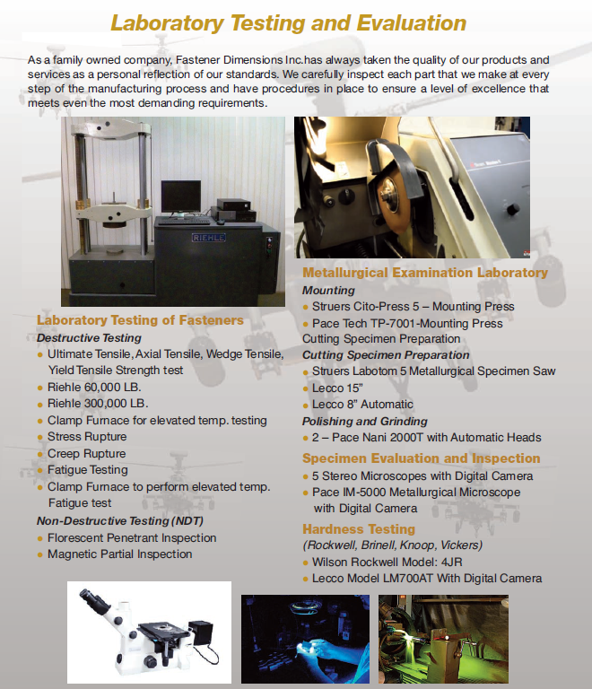
تجهیزات آزمایش

Slide 18
